Slide 1
第三节 二维连续型随机变量及其概率密度
一、 二维连续型随机变量及其概率密度
二、 边缘概率密度
三、 二维连续型随机变量的相互独立性
四、 两个常用的分布

Slide 2
3.1 二维连续型随机变量及其概率密度
1.定义

Slide 3
2.性质
几何意义
曲面 与xoy平面围成的体积为 1

Slide 4
2.性质

Slide 5
2.性质
计算概率的公式
曲顶柱体体积

Slide 6
常见题型：
(1) 求f(x,y)中的未知参数。
(2) 由F(x,y)求f (x,y).
(3) 由f (x,y)求F (x,y).
(4) 利用f (x,y)求关于(X,Y)的相关事件的概率.

Slide 7
例3.3.1
设(X, Y)的密度函数为
解
(1) 由密度函数的性质有

Slide 8
(2) 当 x>0, y>0, 时
其它，F(x,y)=0,
于是

Slide 9
(2) 当 x>0, y>0, 时
y
x
当x≤0或y≤0时，F(x,y)=0,
于是

Slide 10
解:
(3) 以G表示区域 {(x,y)|x+y<1},
y
由于在区域{(x,y)|0≤x≤1, 0≤y≤1-x}外, f(x,y)=0,
则在区域G上的积分等价于在区域D上的积分
(如右图), 即
1
D
0
1
x

Slide 11
3.2 二维连续型随机变量的边缘概率密度
设(X, Y)的分布函数为F(x,y), 概率密度为 f (x, y) , 则关于X 的边缘分布函数
所以 X 是一个连续型随机变量, 关于 X 的边缘概率密度为
同理可知 Y 也是一个连续型随机变量,关于 Y 的边缘分布函数为
关于 Y 的边缘概率密度为

Slide 12
联合密度与边缘密度有何关系？
一般地：
确定
联合密度
边缘密度
不一定

Slide 13
例3.3.2
设(X, Y)的密度函数为
解:

Slide 14
例3.3.3
解

Slide 17
如何由联合密度求边缘密度？（重点）

Slide 18
3.3 二维连续型随机变量的独立性
若 (X, Y)是二维连续型随机变量,则X,Y相互独立
定理
的充要条件是对任意的 x, y, 有
几乎处处成立 。
几乎处处成立：在平面上除去“面积”为零的集合
（点集、直线）以外，处处成立；
独立性
边缘密度
联合密度
可以

Slide 19
在例3.3.2中 (X,Y )的概率密度为
关于X 和Y的边缘概率密度分别为
知X与Y独立.

Slide 20
在例3.3.3中 X与Y的联合概率密度为
两个边缘概率密度分别为
X与Y不相互独立.

Slide 21
例3.3.4
设随机变量X和Y相互独立, X在区间上(0,2)上服从均匀分布, Y 的概率密度为
求: (1) P{-1<X<1, 0<Y<2}; P{X+Y>1}.
解:
(1) 根据已知条件, 得X的概率密度为
由于X和Y相互独立, 因此二维随机变量(X,Y)的概率密度为

Slide 22
例3.3.4
设随机变量X和Y相互独立, X在区间上(0, 2)上服从均匀分布, Y 的概率密度为
求: (1) P{-1<X<1, 0<Y<2}; P{X+Y>1}.
解:

Slide 23
例3.3.4
设随机变量X和Y相互独立, X在区间(0,2)上服从均匀分布, Y 的概率密度为
求: (1) P{-1<X<1, 0<Y<2}; P{X+Y>1}.
解:

Slide 24
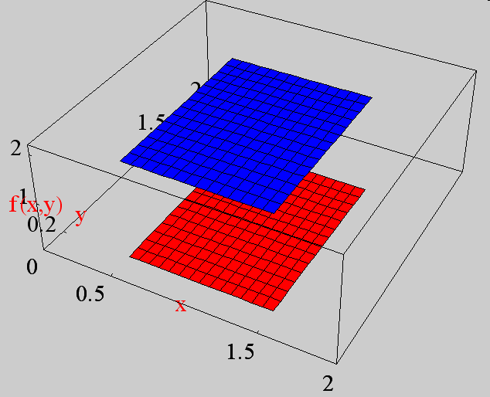
3.4 两个常用的分布
1.均匀分布
定义 设 D 是平面上的有界区域,其面积为 S,若二维随机变量 ( X , Y ) 具有概率密度
则称 ( X , Y ) 在 D 上服从
均匀分布.
随机点落在区域D内每一点的可能性都相同.

Slide 25
注1：
若(X ,Y )服从区域D上的均匀分布,则 ∀ D₁ ⊂ D, 设D₁的面积为
有
二维几何概率公式

Slide 26
注2:
如图:

Slide 27
例3.3.5 设(X ,Y ) 服从区域 G 上的均匀分布,其中
求
(1) f ( x, y );
(2) P {Y > X ² }；
解 (1)
y
y = x²
y=x
1
(2)
G
0
1
x

Slide 28
解 (3)
y
y = x
1
0
1
x
当0<x<1且0<y<x<1时，由于
故X和Y不独立 .

Slide 29
例3.3.6
解
联合密度函数
边缘密度函数
从而，X与Y独立.

Slide 30
例3.3.7
解：

Slide 31
X不是服从[-R, R]上的均匀分布

Slide 32
Y也不是服从[-R, R]上的均匀分布

Slide 33
联合密度函数
圆形区域
边缘密度函数
矩形
区域

Slide 34
关于二维均匀分布的几点说明
矩形域[a, b; c, d ]上如果(X, Y)满足均匀分布，则
X和Y分别满足[a, b]和[c, d]上的均匀分布，且二者
相互独立；
圆形域上 ，若(X, Y)满足均匀分布，则X和Y并不满足均匀分布，且二者不独立；
边缘分布不仅与联合密度函数的取值有关，
而且与联合密度函数的非零区域有关.

Slide 35
2.二维正态分布
若二维随机变量 ( X,Y ) 具有概率密度

Slide 36
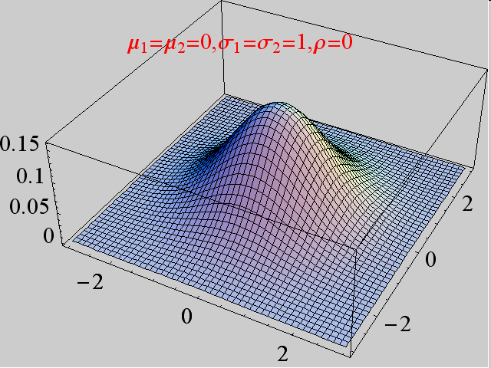
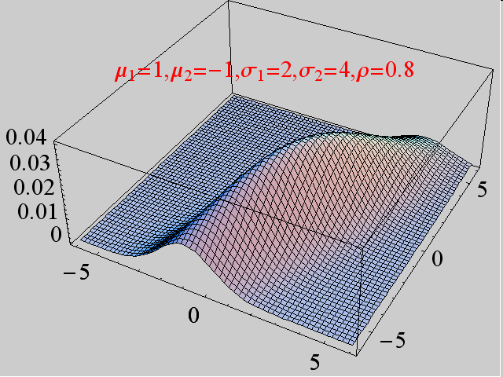
二维正态分布的图形

Slide 37
二维正态分布的重要性质
二维正态分布的边缘分布是一维正态分布
① 若
则
二维正态分布与参数ρ 有关, 但关于X和关于Y的边缘分布与 ρ 无关, 即只要给定二维正态分布的前4个参数,关于X和关于Y的边缘分布也就确定了,与 ρ 无关.
注意：由联合分布可唯一确定边缘分布,反之不然, 即一般情况下，不能由边缘分布确定联合分布。
②若
则X与Y相互独立

Slide 38
例3.3.8
求关于X 和关于Y 的边缘概率密度。
解 (X,Y)的概率密度为

Slide 39
因此 关于X的边缘概率密度为
令
则
同理

Slide 40
因此边缘分布均为正态分布的随机变量,其联合分布不一定是二维正态分布.

Slide 41
例3.3.9
证:
于是

Slide 42
由此得 ρ = 0.

Slide 43
例3.3.10 设二维随机变量(X, Y)的概率密度为
求(1) (X,Y)的分布，关于X和关于Y的边缘分布。
解
(1)
(2)

